Slide 1
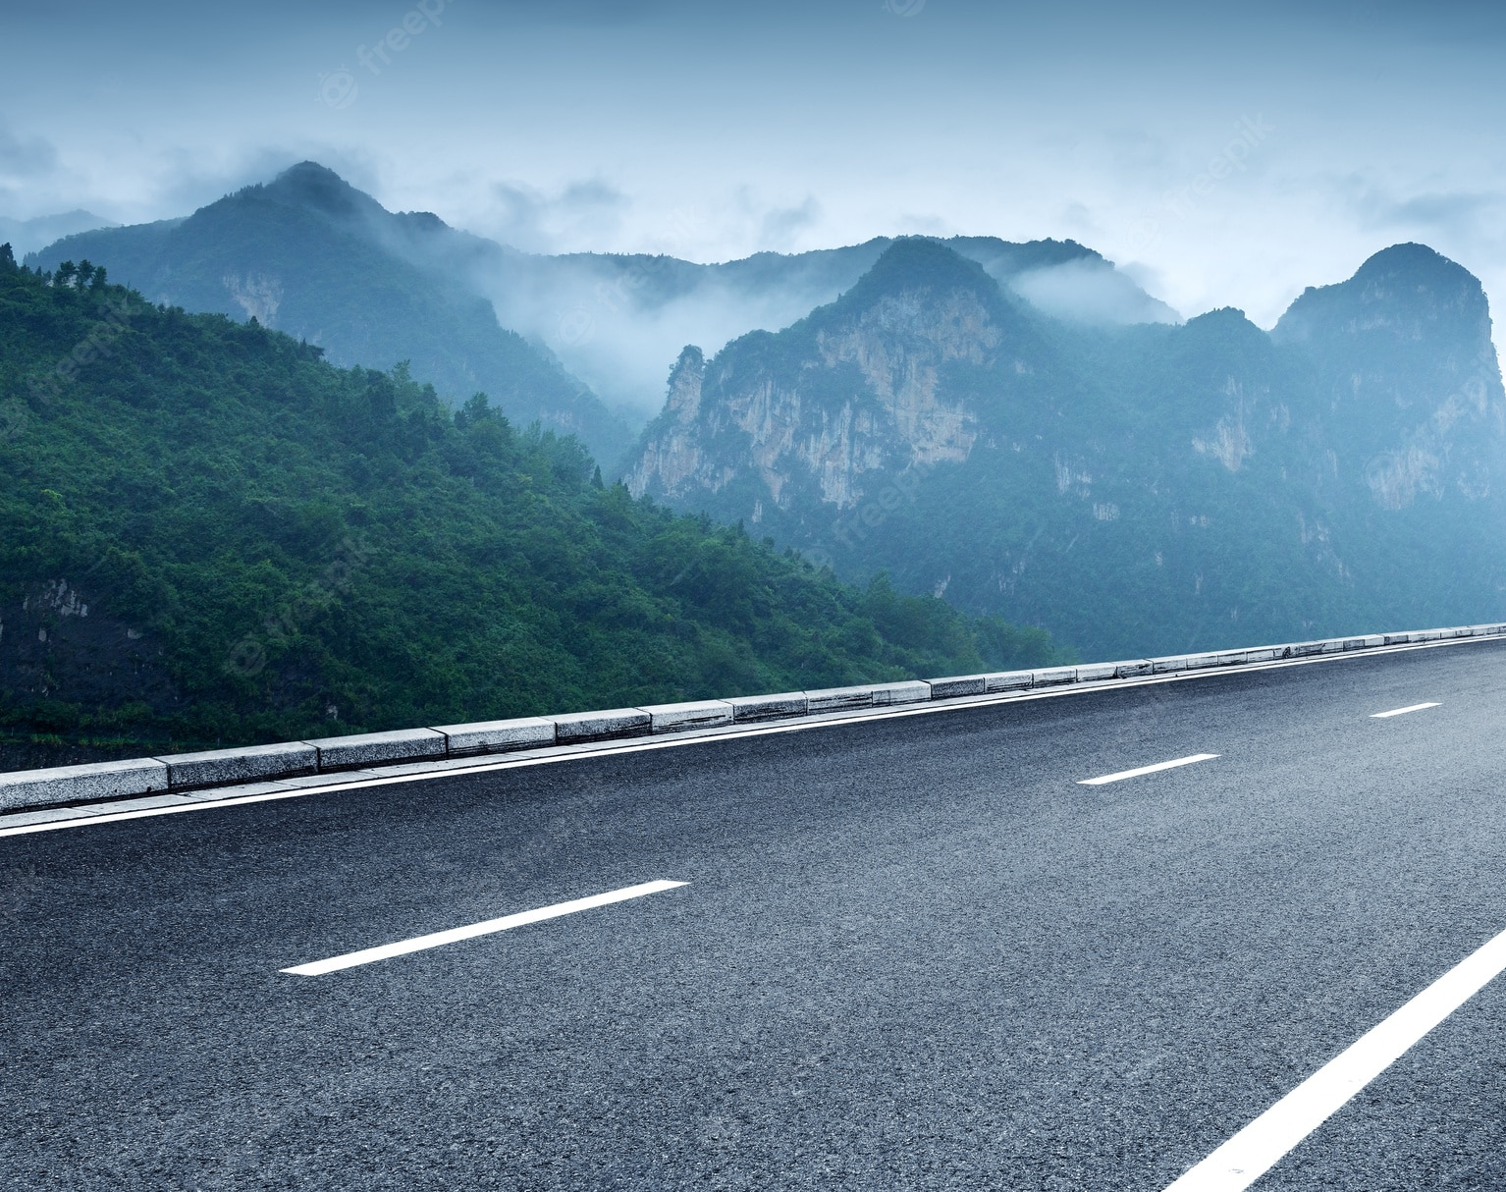
Формирование базы данных состояния дорожного полотна

Slide 2
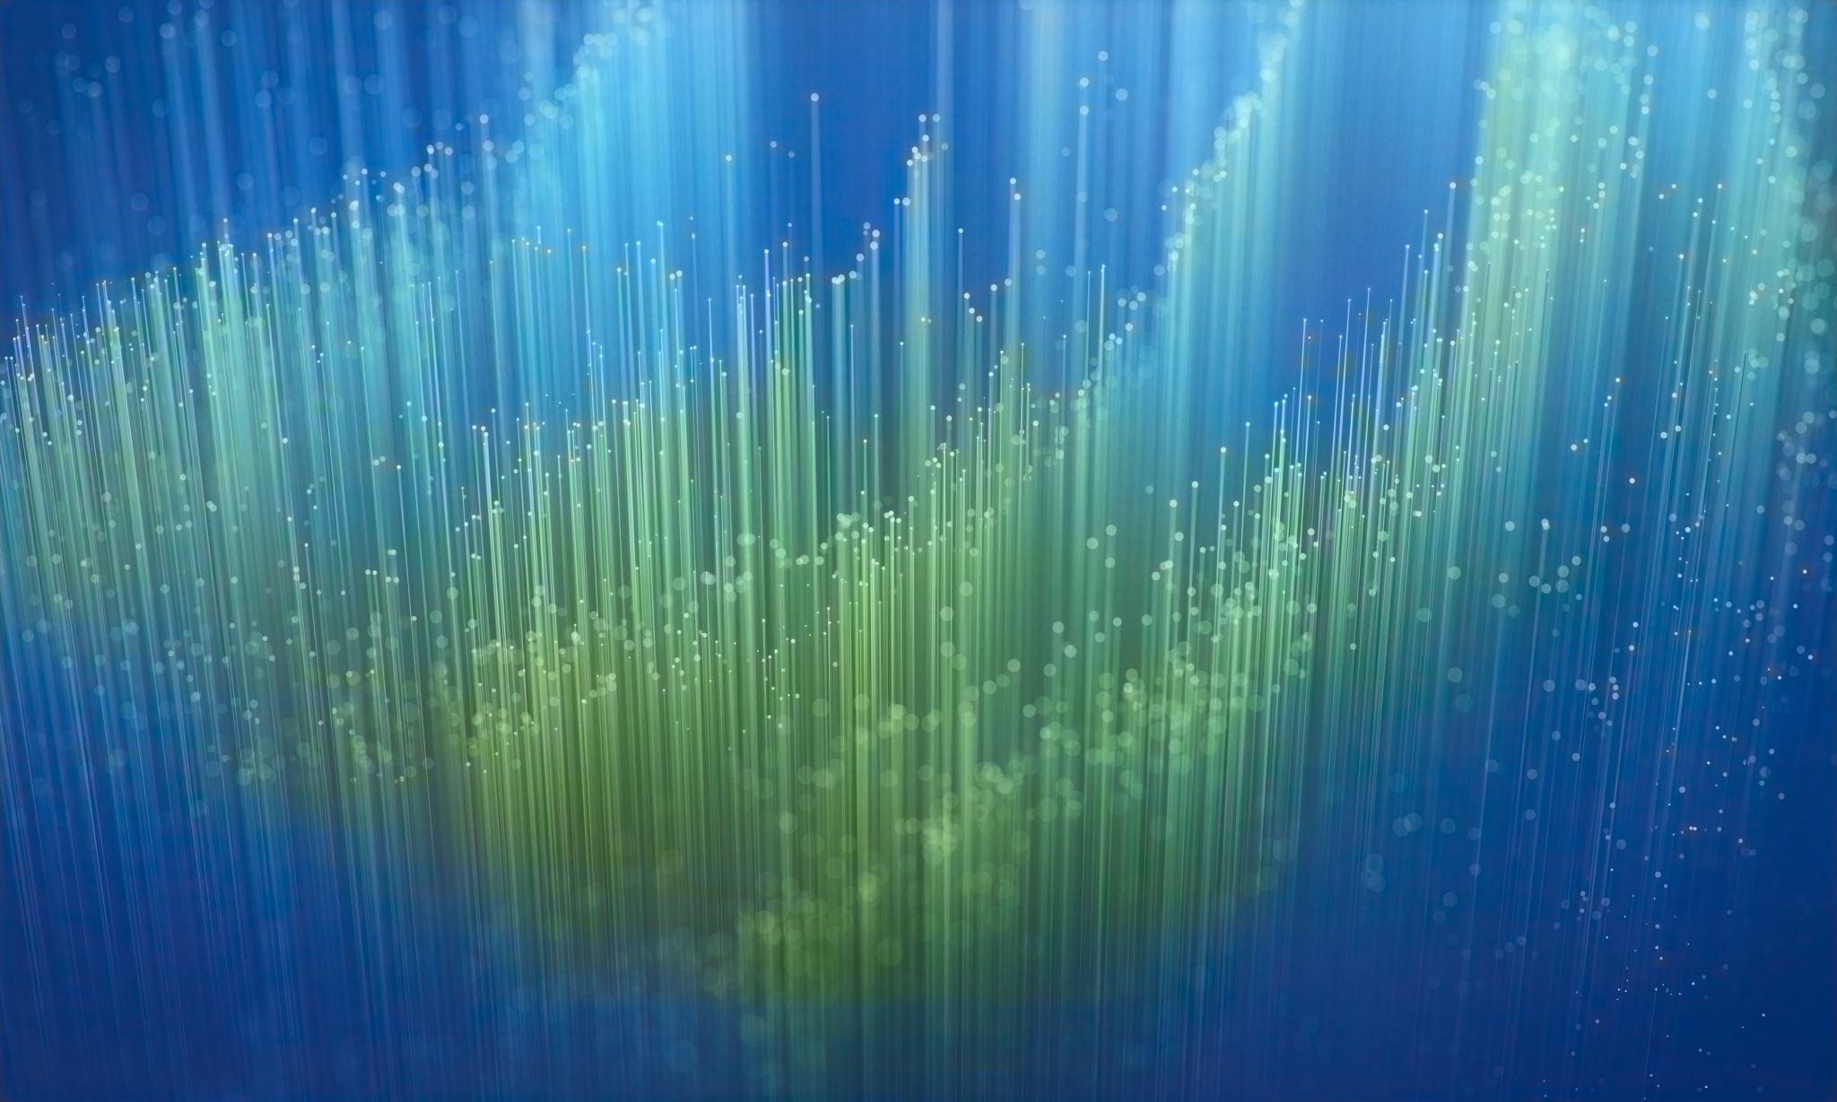
Наш проект
Интегрированная система анализа состояния дорожного покрытия. На базе ПО видеорегистраторов:
ПО, содержащее нейросеть, обрабатывающую видео и программу для подключения к облаку, где хранятся видео.

Slide 3
Проблема
Для автомобилистов
Для государственных и муниципальных служб
- недостаток актуальных данных о текущей и будущей дорожной ситуации
- отсутствие возможности оперативно сообщать о возникшей проблеме
- ограниченность ресурсов
- необходимость постоянного контроля за соблюдением предписаний
Статьей 6 ФЗ№ 1759-1 от 18.10.1991 «О дорожных фондах РФ» предусмотрено, что каждый владелец автотранспортного средства должен уплачивать транспортный налог. Эти денежные средства направляются на строительство, содержание, ремонт и реконструкцию дорог.
Соответственно, автомобилисты заинтересованы в том, чтобы содержание и ремонт дорог были эффективными.

Slide 4
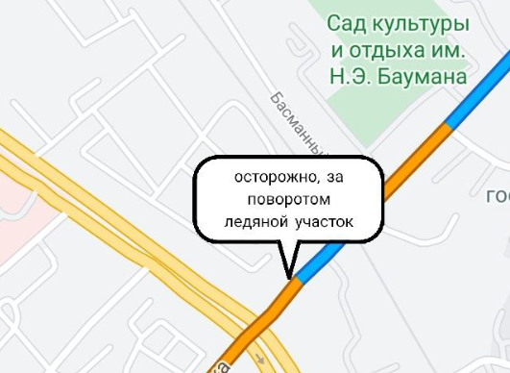
Наше решение
Быстро обновляемая база данных с актуальным текущим состоянием => муниципальным органам удобнее оперативно устранять необходимые проблемы
Приложение, позволяющее пользователям получать актуальную информацию и вносить свой вклад в пополнение базы данных

Slide 5
Как работает наше решение?
Наше предложение – автоматизированная система, интегрируемая в ПО видеорегистраторов автомобилистов города Москва.
Она помогает фиксировать нарушения на дорогах (неудовлетворительное состояние дорожного покрытия, отсутствие разметки, неработающий светофор, испорченные дорожные знаки)
С помощью обученной нейронной сети система определяет характер и GPS-координаты нарушения.
Данные передаются в соответствующие органы
Если проблема во время не устранена, система сообщит о нарушении повторно, что значительно улучшает эффективность контроля исполнения предписаний сотрудников ГИБДД

Slide 6

Целевая аудитория
- Автомобилисты
- Уполномоченные государством органы контроля дорожного движения г. Москва

Slide 7
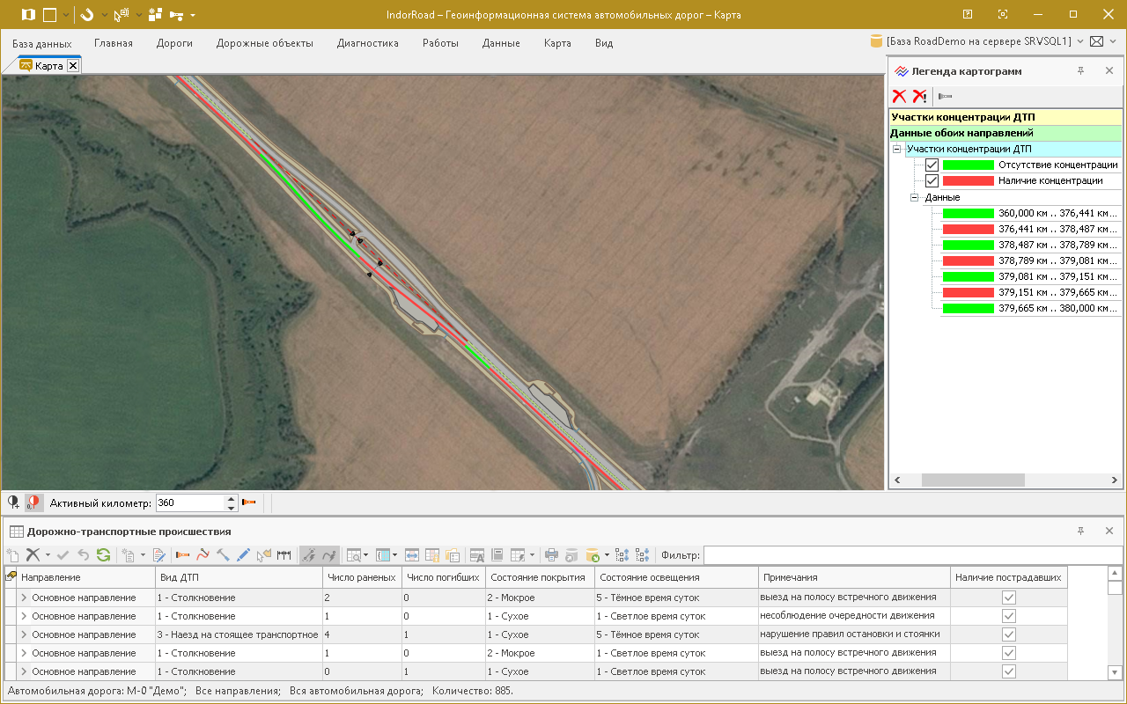
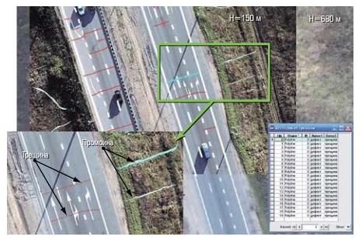
Интерфейс для муниципальных служб

Slide 8
Ценностное предложение и УТП
Автоматизированная система, которая предоставляет широкий спектр функций, направленных на контроль состояния дорожного покрытия:
Фиксация нарушений
Определение характера нарушений
Фото и видео подтверждение нарушения
Оперативное предоставление информации о нарушении
Повышение эффективности контроля исполнения предписаний сотрудников ГИБДД

Slide 9
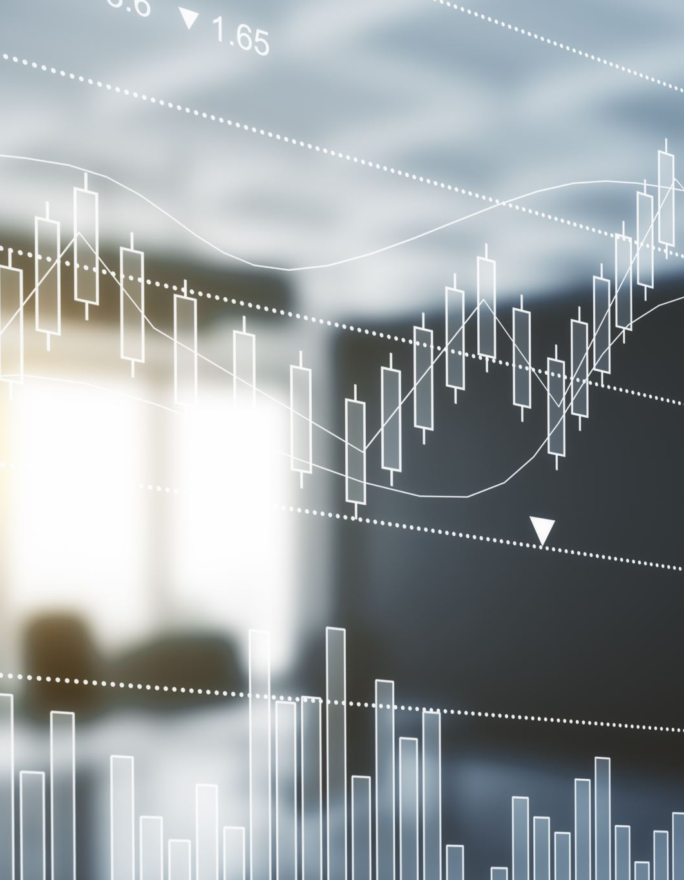
Конкуренты
Прямых конкурентов у данного проекта нет, так как в России не существует аналогичных систем анализа состояния дорожного покрытия.
К косвенным конкурентам можно отнести компании, занимающиеся контролем состояния дорого в частном секторе.

Slide 10
Анализ рынка
Рынок автоматизированных систем с использованием технологий искусственного интеллекта достаточно новый, однако спрос на такого рода услуги и продукты быстро растет с каждым годом. Размер рынка ИИ в России достиг 647 млрд руб., рост составил 17% за счет роста выручки профильных компаний.
С запуском в 2021 году Федерального проекта «Искусственный интеллект» государственное финансирование ИИ выросло примерно в три раза за два года.

Slide 11
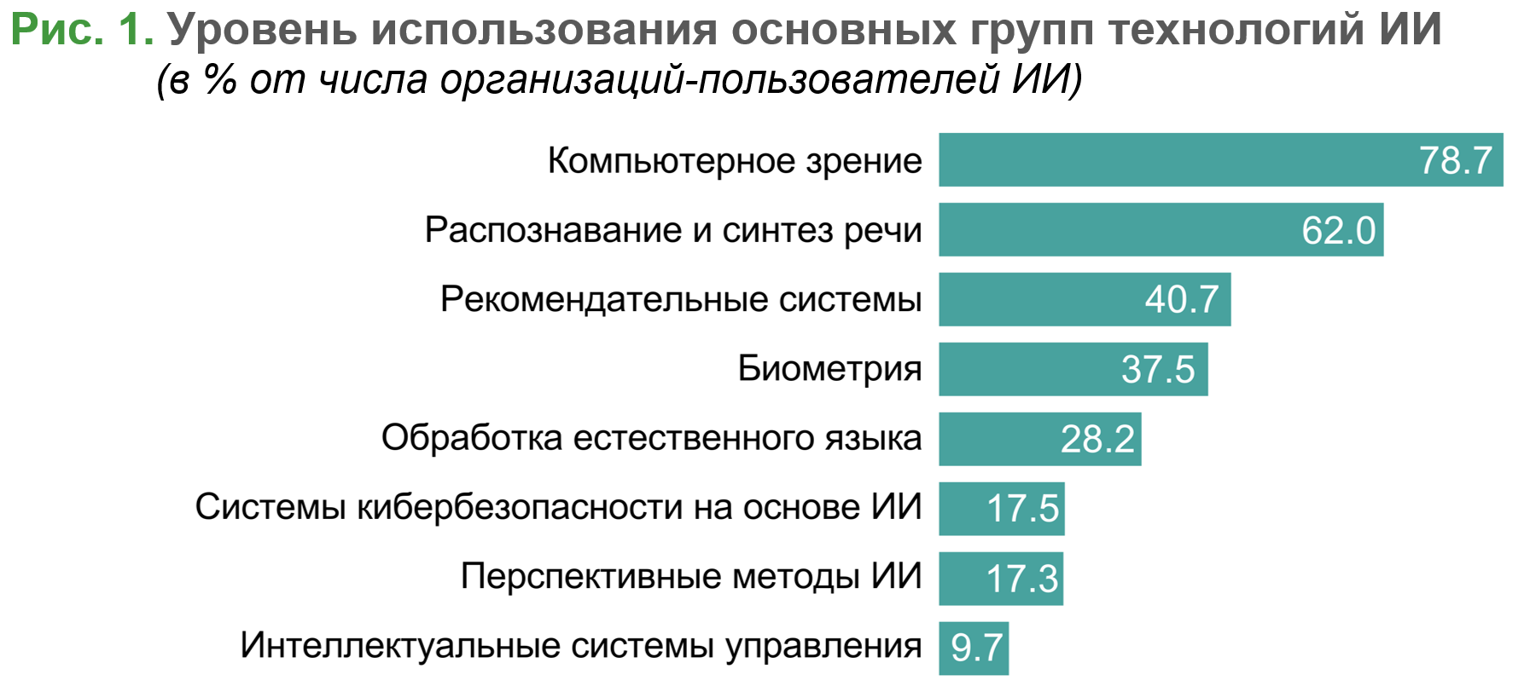
Наиболее востребованы продукты на основе технологий компьютерного зрения и распознавания и синтеза речи

Slide 12
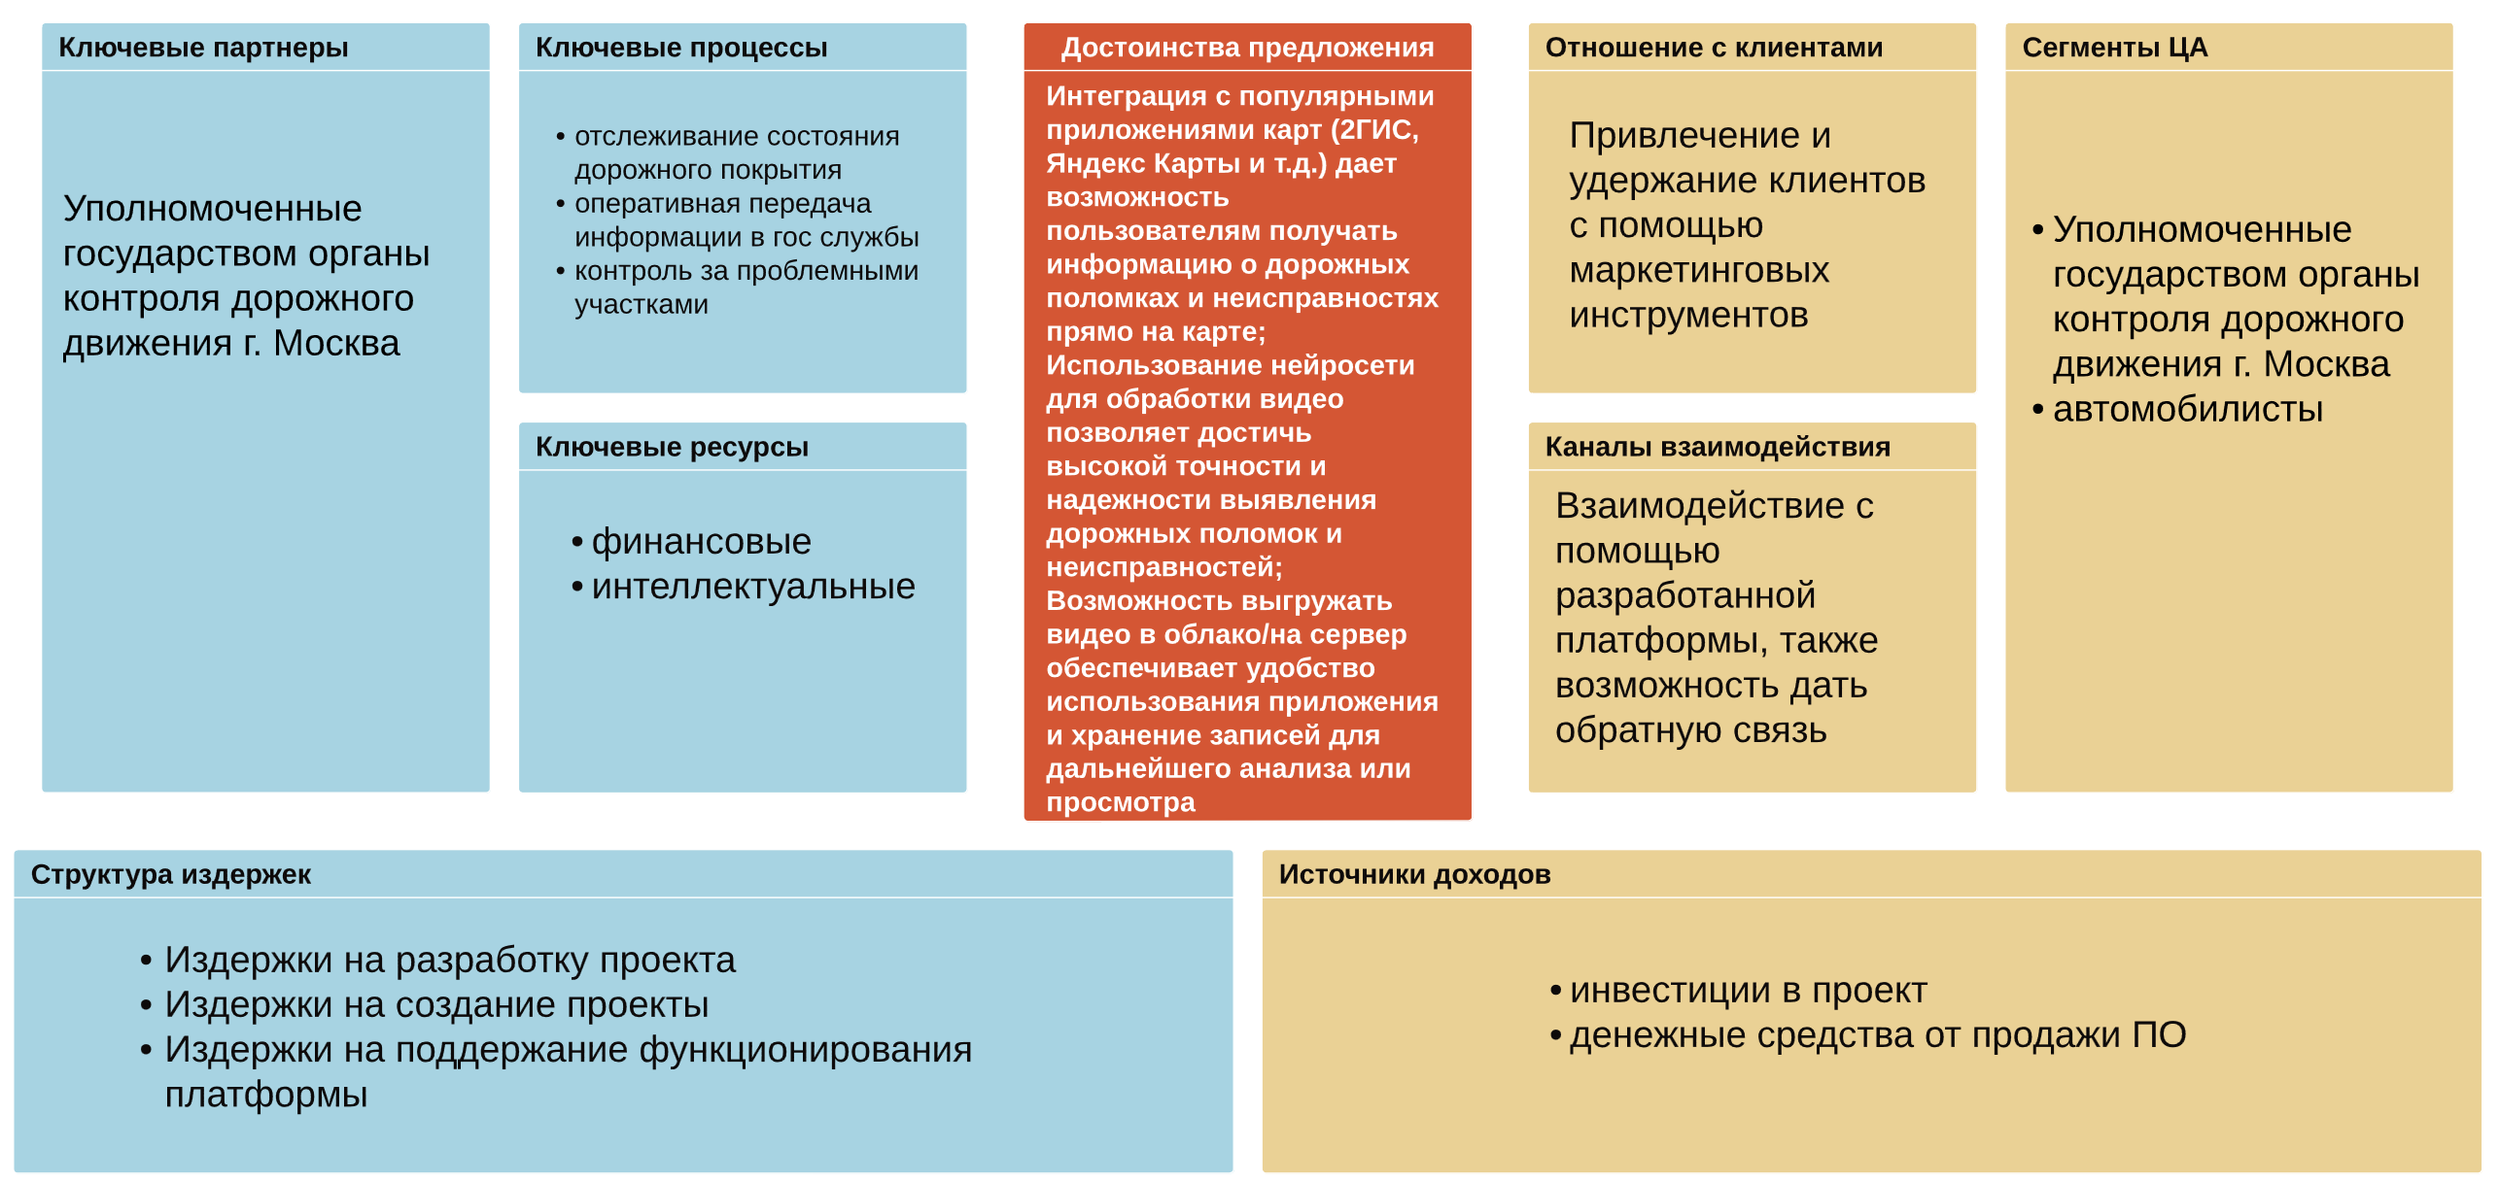
Бизнес-модель

Slide 13
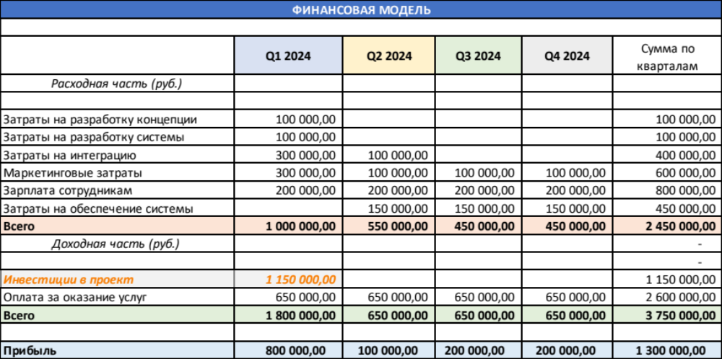

Slide 14
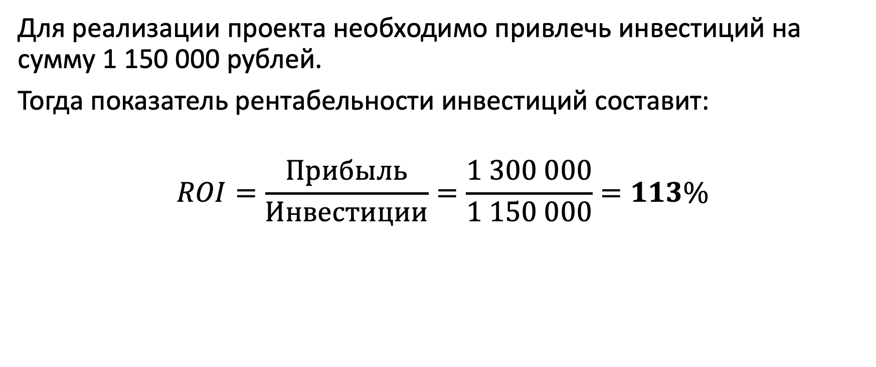
Рентабельность инвестиций
Для реализации проекта необходимо привлечь инвестиций на сумму 1 150 000 рублей.
Тогда показатель рентабельности инвестиций составит:
$$ROI=\frac{Прибыль}{Инвестиции}=\frac{1 300 000}{1 150 000}=113\%$$

